Slide 1
DBMS实现-09 — 查询解析、检查和处理
丁艳辉
2021年05月

Slide 2
课程回顾
元数据管理

Slide 3
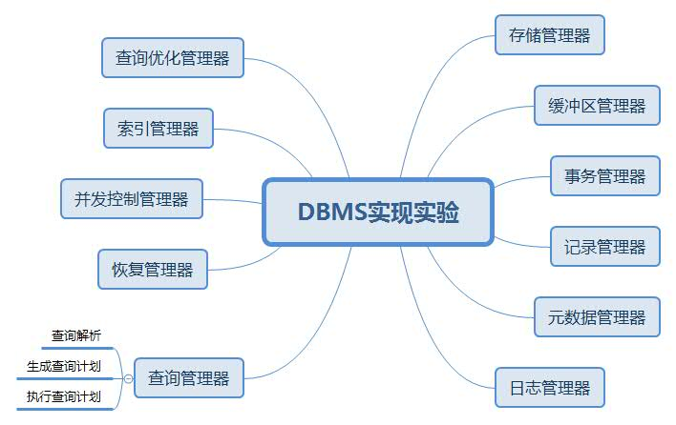
本节课程介绍

Slide 4
本节课程介绍
提出问题
分析问题
解决问题

Slide 5
一、提出问题
一个 SQL语句，DBMS如何执行，返回结果记录表。
例如：
select sid, sname ,sdept
from T_student
where sdept = ‘CS’

Slide 6
举例
T_student
sid | sname | sdept | university
1 | Tom | Chinese | SDNU
2 | Max | CS | SDNU
3 | Herry | Math | SDNU
4 | Kate | CS | SDNU
5 | Jone | Math | SDNU

Slide 7
举例
T_student
sid | sname | sdept | university
1 | Tom | Chinese | SDNU
2 | Max | CS | SDNU
3 | Herry | Math | SDNU
4 | Kate | CS | SDNU
5 | Jone | Math | SDNU
select sid, sname ,sdept
from T_student
where sdept = ‘CS’

Slide 8
举例
T_student
sid | sname | sdept | university
1 | Tom | Chinese | SDNU
2 | Max | CS | SDNU
3 | Herry | Math | SDNU
4 | Kate | CS | SDNU
5 | Jone | Math | SDNU
select sid, sname ,sdept
from T_student
where sdept = ‘CS’
sid | sname | sdept
2 | Max | CS
4 | Kate | CS

Slide 9
分析问题
第一阶段，Parsing
词法分析、语法分析
返回构建查询树要的数据
QueryData(fields,tables,pred)
表名，字段名，谓词
第二阶段，Planning
语义检查、创建Query plan(即，查询树（Query Tree）)，计算查询的代价、选择最优查询计划
第三阶段,Query Processing
执行最优查询计划

Slide 10
第一阶段 Parsing
词法分析
利用分词工具（例如，JAVA中的StreamTokenizer）对SQL字符串进行分词，并识别出相关符号的类型。（例如，关键字、分隔符、标识符等）
语法分析
1）在词法分析的基础上，将各种符号组合成各类语法短语，（例如， 条件表达式 pred）.
2）判断语句是否符合SQL语法规则。（例如，select 后面跟标识符，不能直接跟from 关键字）
3）返回QueryData(fields,tables,pred)

Slide 11
词法分析—分词
Value
select
sid
,
sname
,
sdept
from
T_student
where
sdept
=
‘
CS
’
select sid, sname ,sdept
from T_student
where sdept = ‘CS’

Slide 12
词法分析—类型标记
Value | Type
select | keyword
sid | identifier
, | delimiter
sname | identifier
, | delimiter
sdept | identifier
from | keyword
T_student | identifier
where | keyword
sdept | identifier
= | delimiter
‘ | delimiter
CS | strconstant
’ | delimiter
select sid, sname ,sdept
from T_student
where sdept = ‘CS’

Slide 13
语法分析
select sid, sname ,sdept
from T_student
where sdept = ‘CS’
QueryData(fields, tables, pred)
fields : {sid, sname, sdept}
tables : { T_student }
pred : sdept = ‘CS’

Slide 14
语法分析
select sid, sname ,sdept
from T_student
where sdept = ‘CS’
QueryData(fields, tables, pred)
fields : {sid, sname, sdept} “select” 之后的标识符
tables : { T_student } “from” 之后的标识符
pred : sdept = ‘CS’ “where” 之后，符合一定
语法结构的表达式

Slide 15
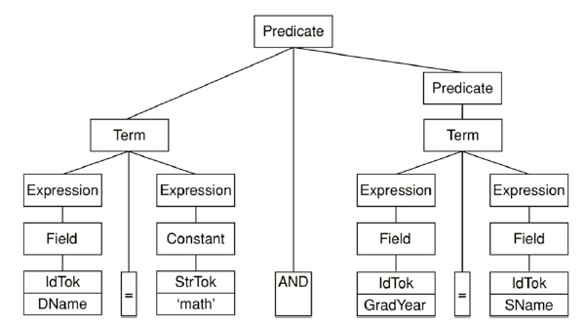
语法举例

Slide 16

语法举例

Slide 17

语法举例

Slide 18

语法举例

Slide 19
语法举例

Slide 20

语法举例

Slide 21
语法分析
select sid, sname ,sdept
from T_student
where sdept = ‘CS’
QueryData(fields, tables, pred)
fields : {sid, sname, sdept} “select” 之后的标识符
tables : { T_student } “from” 之后的标识符
pred : sdept = ‘CS’ “where” 之后，符合一定
语法结构的表达式

Slide 22
实验1
Token化，标记类型
参考 TokenizerTest.java

Slide 23
实验2 predicate
检查输入的一个谓词是否合理？
参考 PredParserTest.java

Slide 24
实验3 Parser
测试parser
参考 ParserTest.java

Slide 25
Planning
语义检查
例如，表名是否存在Tblcat表中？
字段名是否存在于Fldcat中？
插入操作中，字段的类型和插入值的匹配性？
创建查询计划（即查询树Query Tree）

Slide 26
创建查询计划 (即查询树，query Tree)
第一步：创建tableplan
第二步：如果from多个表，创建productPlan(多表连接)
第三步：增加一个SelectPlan（选择）
第四步：增加一个ProjectPlan（投影）
tableplan, selectplan,projectplan具有自下向上的层次关系，构成了查询树

Slide 27
Query Processing
查询计划的执行（最优查询树对应的查询计划）
scan = 最优查询计划.open()
Tablescan是scan的具体实现，可以实现表中记录的遍历

Slide 28
QA？

